Slide 1


你知道画上这个人是谁吗？
谁能读旁边的题词？

Slide 2

1962年8月15日，年仅22岁的雷锋因公殉职，毛主席得知消息后，为雷锋题词，并确立每年的3月5日为“学习雷锋纪念日”，雷锋成为全国各族人民学
习的榜样。
léi fēng
雷 锋

Slide 3
雷锋叔叔离开我们已经很多年了，我们到哪里去寻找他呢？

Slide 4
雷锋叔叔，你在哪里

Slide 5

雷锋叔叔,你在哪里
顺着弯弯的小路，
寻找雷锋的足迹。
雷锋叔叔，你在哪里？
小路说：
昨天，他曾路过这里，
背着年迈的大娘，
踏着路上的荆棘。
瞧，那花瓣上晶莹的露珠，
就是他洒下的汗滴。
乘着温暖的春风，我们四处寻觅。
啊，终于找到了——
哪里需要献出爱心，
雷锋叔叔就出现在哪里。
雷锋叔叔，你在哪里
沿着长长的小溪，
寻找雷锋的足迹。
雷锋叔叔，你在哪里？
你在哪里？
小溪说：
昨天，他曾路过这里，
抱着迷路的孩子，
冒着蒙蒙的细雨。
瞧，那泥泞路上的脚窝，
就是他留下的足迹。

Slide 6

雷锋叔叔,你在哪里
会读的字
fēng shū céng nìng wō mài
锋 叔 曾 泞 窝 迈
jīng jí bàn yíng mì xū
荆 棘 瓣 莹 觅 需

Slide 7
读一读
fēng shū shu céng
nìng wō mài
jīng jí bàn yíng
mì xū
锋 利 叔 叔 曾 经
泥 泞 脚 窝 迈 步
荆 棘 花 瓣 晶 莹
寻 觅 需 要

Slide 8
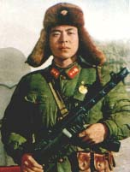

雷锋
需要
年迈
脚窝
花瓣
叔叔
荆棘
曾经
晶莹
寻觅
泥泞

Slide 9
我会读
泥泞 脚窝 冒着
曾经 年迈 荆棘
花瓣 晶莹 寻觅
需要 汗滴 洒下

Slide 10
雷锋叔叔,你在哪里
自由读课文
说说你读懂了什么？

Slide 11
雷锋叔叔,你在哪里
我们都到哪里去寻找了呢？
我们沿着长长的小溪去寻找。
我们顺着弯弯的小路去寻找。

Slide 12
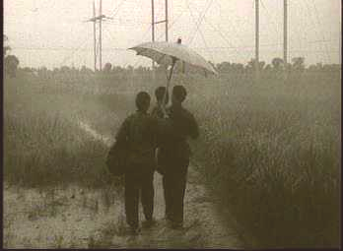
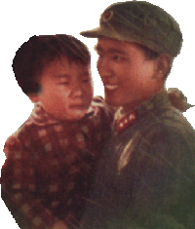
雷锋叔叔,你在哪里
小溪说：
昨天，他曾路过这里，
抱着迷路的孩子，
冒着蒙蒙的细雨。
瞧，那泥泞路上的脚窝，
就是他留下的足迹。

Slide 13
雷锋叔叔,你在哪里
词语解释
泥泞
1、谁知道这个词的意思？
（雨水和泥土混在了一起）
2、说明了什么问题？

Slide 14
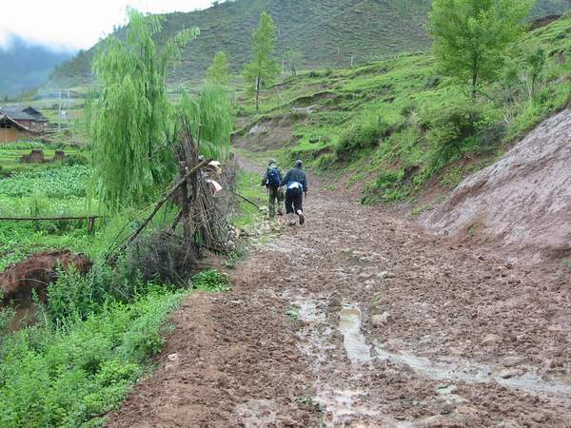
泥泞：形容路上因有烂泥而不好走。

Slide 15
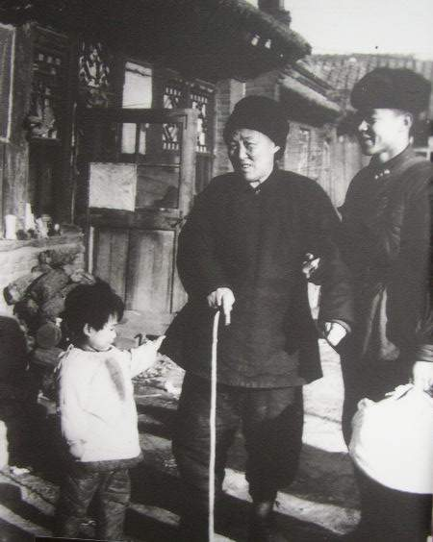
雷锋叔叔,你在哪里
小路说：
昨天，他曾路过这里，
背着年迈的大娘，
踏着路上的荆棘。
瞧，那花瓣上晶莹的露珠，
就是他洒下的汗滴。

Slide 16
雷锋叔叔,你在哪里
词语解释
荆棘
1、谁知道这个词的意思？
（一种带刺的植物）
2、说明了什么问题？

Slide 17
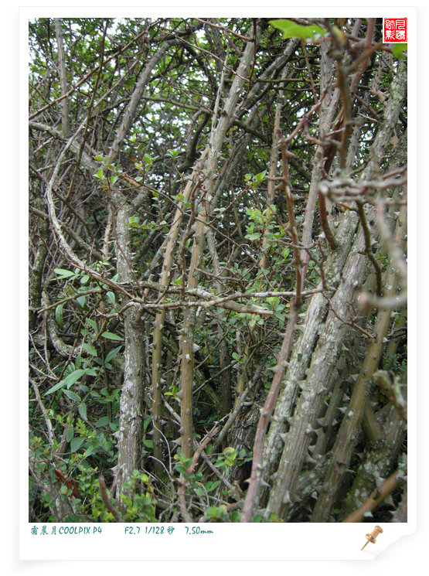
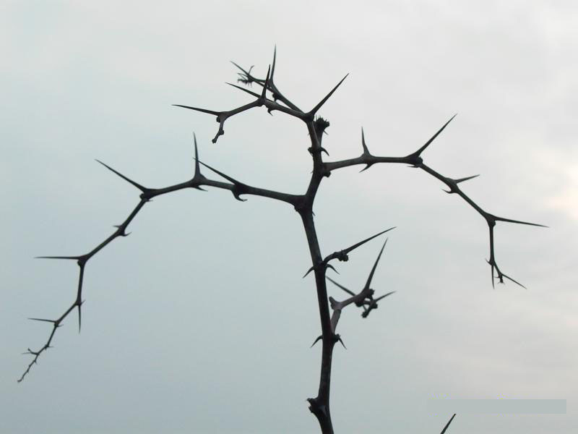
荆棘

Slide 18
雷锋叔叔,你在哪里
读课文第四自然段
为什么说“哪里需要献出爱心，雷锋叔叔就出现在哪里。”

Slide 19
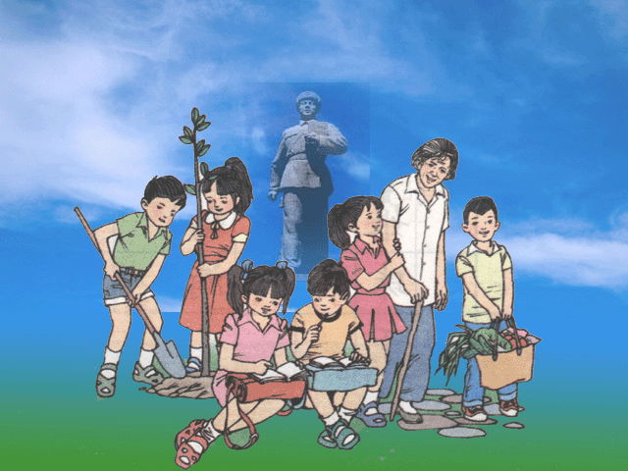
雷锋叔叔,你在哪里
雷锋叔叔时时刻刻都想着别人，雷锋叔叔把爱心洒遍了祖国各地。
我们希望处处都有活雷锋在，奉献爱心成为我们每个人的自觉行动。

Slide 20
雷锋叔叔,你在哪里
在我们身边有这样的同学吗？请你找一找。
（说说班上的同学都做了哪些好人好事）

Slide 21

寻找身边的雷锋

Slide 22
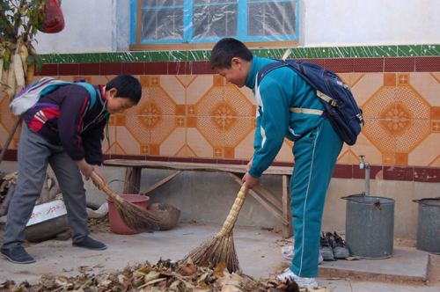
校园里

Slide 23
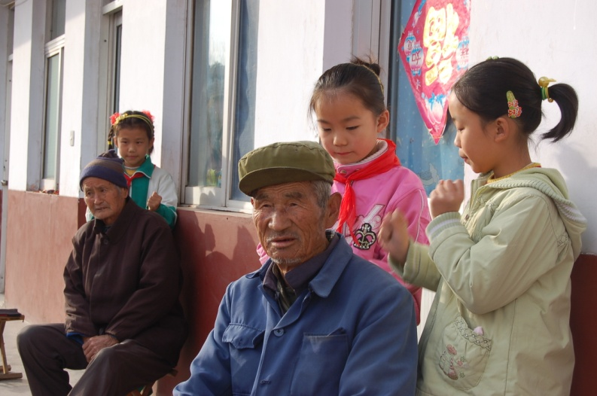
敬老院

Slide 24
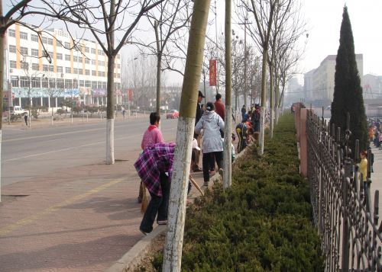
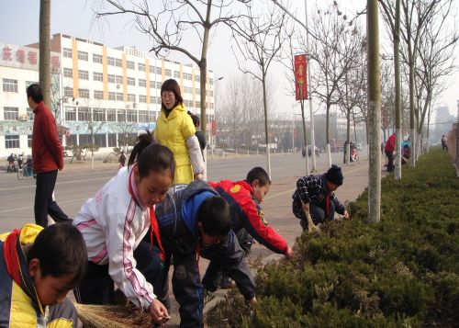
街道边

Slide 25
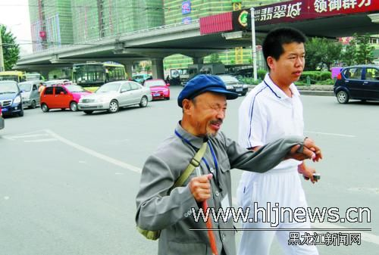
马路上的盲人

Slide 26
乘着温暖的春风，我们四处寻觅。啊，终于找到了雷锋。
他正在校园里扶起摔倒的同学。
他正在社区里为社区居民免费看病。

Slide 27
他正在路旁为人们免费补胎。
他正在整理自己的衣物送给贫困山区的小朋友。

Slide 28
抄一抄
1) 雷锋出差一千里，好事做了一火车。
2) 人的生命是有限的，可是为人民服务是无
限的。我要把有限的生命，投入到无限的
为人民服务之中去。
3）一个人做一件好事并不难，难的是一辈子
做好事，不做坏事。

Slide 29
雷锋叔叔,你在哪里
读词语
雷锋
叔叔
冒着
泥泞
年迈
荆棘
花瓣
晶莹
寻觅
需要
迷路
足迹
洒下
汗滴
踏着

Slide 30
雷锋叔叔,你在哪里
填空练习
弯弯的（ ） 长长的（ ）
晶莹的（ ） 蒙蒙的（ ）
温暖的（ ）
小路
小溪
露珠
细雨
春风

Slide 31

雷锋叔叔,你在哪里
连一连
沿 着
冒 着
顺 着
踏 着
乘 着
背 着
抱 着
小 路
大 娘
春 风
小 溪
孩 子
细 雨
荆 棘

Slide 32

mào
冒
冒雨
感冒
冒充

Slide 33
léi
雷
雷雨
打雷
雷公

Slide 34
xū
需
需要
必需
需求

Slide 35
mài
迈
年迈
迈步
豪迈

Slide 36
mí
迷
迷路
迷人
球迷

Slide 37
jì
迹
奇迹
足迹
迹象

Slide 38
shū
叔
叔叔
大叔
表叔

Slide 39
fēnɡ
锋
雷锋
先锋
锋利

Slide 40
dī
滴
水滴
汗滴
一滴

Slide 41
sǎ
洒
洒水
飘洒
花洒

Slide 42
ní
泥
泥泞泥土泥巴

Slide 43
nìnɡ
泥泞泞滑 泥泞
泞

Slide 44
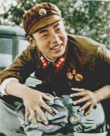
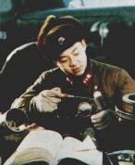
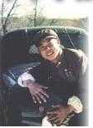
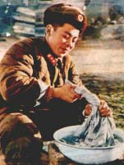
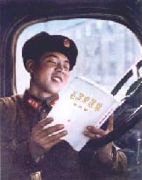
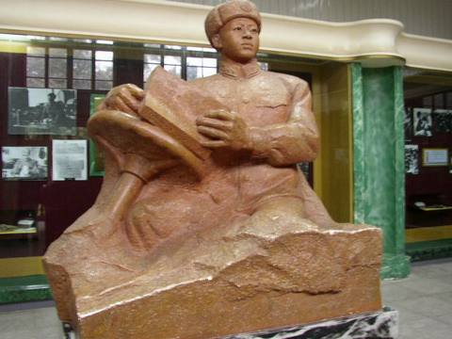
雷锋叔叔,你在哪里

Slide 45
雷锋叔叔,你在哪里
向雷锋同志学习！

